Slide 1
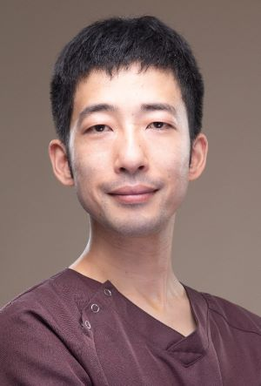
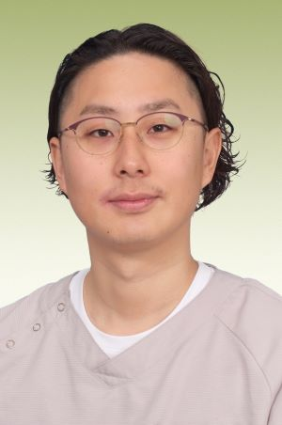
創業者 南波 利宗（なんばとしむね）
出身地：浜田山
国家資格：はり師 きゅう師 柔道整復師
（明治鍼灸大学（現：明治国際医療大学）
鍼灸学部 鍼灸学科卒） 趣味：娘と遊ぶ 得意な施術：首肩コリ、消化器の不調、子供の原因不明の不調
産前産後の不調、慢性的な痛み・しびれ
鍼灸には人の本来の力を発揮させてくれる不思議な作用があると日々実感しています。 来院してくれた方々が安心した表情になるのを見て日々喜びを感じています。 鍼灸治療を通して皆様の健康年齢が若返っていくのを見ることやお子様たちが大きく
なっていくのを見ることがとてもやりがいがあります。 これからも皆様の健康と安心に貢献できるようにしていきます。
院長 齋藤 歩（さいとうあゆむ）
出身地：東京都
国家資格：はり師 きゅう師
（明治国際医療大学 鍼灸学部 鍼灸学科卒） 趣味：子どもと遊ぶ、バーベキュー、日光浴、ゴルフ
得意な施術：頚肩や腰の痛み、自律神経症状、
不妊治療、逆子治療、メンタルヘルス
オープニングスタッフとして早6年が過ぎようとしています。
開業時からすべての患者さんと携わらせて頂きたくさんの経験を積んできました。
これからも当院を支持している方や地域の方にとって価値のある場所にしていきたいと
思います。

Slide 2
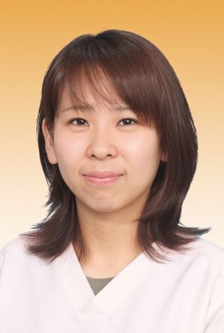
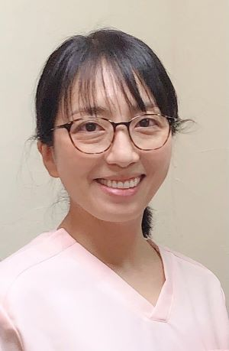
平原 祥子（ひらはらしょうこ） 出身地：東京都 国家資格：はり師 きゅう師 （明治国際医療大学 鍼灸学部 鍼灸学科卒） 趣味：音楽を聴く、姪っ子と遊ぶ、フリスビーをする
YouTubeをみる、飲みに行く、知らない人と話す 得意な施術：冷え症状、美容鍼（顔のたるみ、むくみ、
しわをとる、ニキビ跡・クレーターをとる、
手術跡、傷痕をとる、それらのセルフケアを伝える）
患者様がなりたい自分になれるよう、手や鍼・お灸を通して健康な身体作りに寄り添います。 治療期間は身体の変化を伴う場合もあり、不安になったり疑問に思うこともあるかもしれません。
安心して治療を受けていただく為に都度聞いて頂きたいと思います。 治療期間を終えて、身体に自信をもって歩めるように、セルフケアや知識についても一歩ずつ
進めるようにお伝えしていきます。宜しくお願いします。
髙橋 智恵（たかはしともえ）
出身地：東京都
国家資格：はり師 きゅう師あん摩マッサージ指圧師
（東洋鍼灸専門学校 鍼灸・あん摩マッサージ指圧科卒）
趣味：子供と遊ぶ事、旅行
得意な施術：小児はり てい鍼(刺さない鍼)
産前産後のお悩み
鍼灸は、症状の改善だけでなく、ご自身がもつ本来の力を発揮できる状態にできます！
そして、ご自身が健やかで楽しい毎日を送ることは、周りの方々の笑顔にも繋がります。
人生を健康に・自分らしく・楽しく過ごすためのサポートができるよう努めて参ります。

